Slide 1


«Товарищ, верь, взойдёт она — звезда пленительного счастья...»
Какой должна быть реальная цифровизация
службы родовспоможения?
Анкудинов Николай Олегович
Руководитель акушерского дистанционного консультативного центра,
врач-акушер-гинеколог ГБУЗ СО «ЕКПЦ»
Член Междисциплинарной ассоциации специалистов репродуктивной медицины
Член Ассоциации менеджеров медицинских организаций

Slide 2
#Зачем_нам_автоматизация…
Актуальность
*на примере объема данных АИСТ «РАМ» Свердловской области

Slide 3
Актуальность
#Зачем_нам_автоматизация…
*на примере структуры данных АИСТ «РАМ» Свердловской области

Slide 4




Какие IT-инструменты
реально помогают врачу?

Slide 5
#Зачем_нам_автоматизация…
Структура СЭМД в ВИМИС АКинЕО*
Всего: 1 449 322 СЭМД отправлено АВТОМАТИЧЕСКИ с 6 % ошибки
*на примере Свердловской области за 10 мес 2023 год

Slide 6
#Зачем_нам_автоматизация…
Структура СЭМД в РЭМД ЕГИСЗ
Всего: 205 292 СЭМД сформировано АВТОМАТИЧЕСКИ с 3,8 % ошибок
*на примере Свердловской области за 2023 год

Slide 7
#Зачем_нам_автоматизация…
Медицинские свидетельства о рождении
«Где родился – там и пригодился…»
Структура МСР | Варианты оформления МСР
Структура МСР | "РМИС" | ФРМСР | Локальные ПО | АИСТ "РАМ"
Общие сведения | ручное | ручное | ручное | авто
Сведения о роженице | авто | ручное | ручное | авто
Сведения о новорождённом | ручное | ручное | ручное | авто
Сведения о получателе | авто | ручное | ручное | авто
Всего живорождённых детей за период 25 232, сформировано МСР: 25 232 (100%)*
Тысячи МСР «забить» / «наколотить» вручную для отправки в РЭМД?!
#Зачем_нам_автоматизация…
*на примере Свердловской области за 8 мес 2023 г.

Slide 8
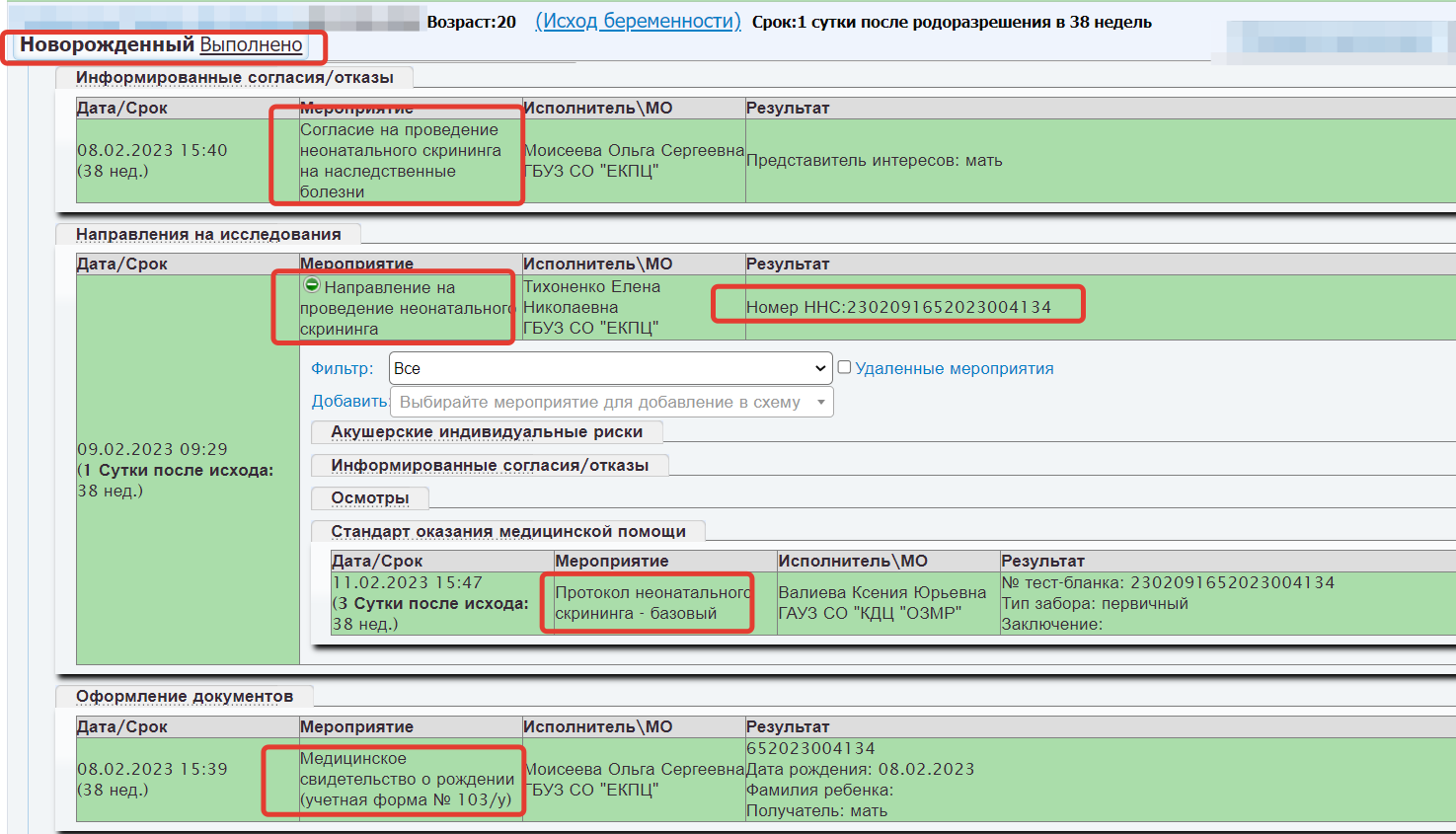
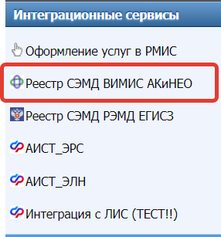
#Зачем_нам_автоматизация…
ИСТИННАЯ АВТОМАТИЗАЦИЯ формирования МСР – ННС – РНС – ПЛИ в МИС

Slide 9
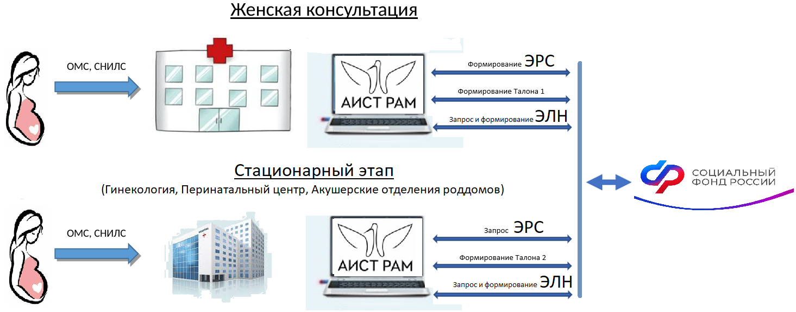
#Зачем_нам_автоматизация…
Взаимодействие с СФР в части получения ЭРС и ЭЛН

Slide 10
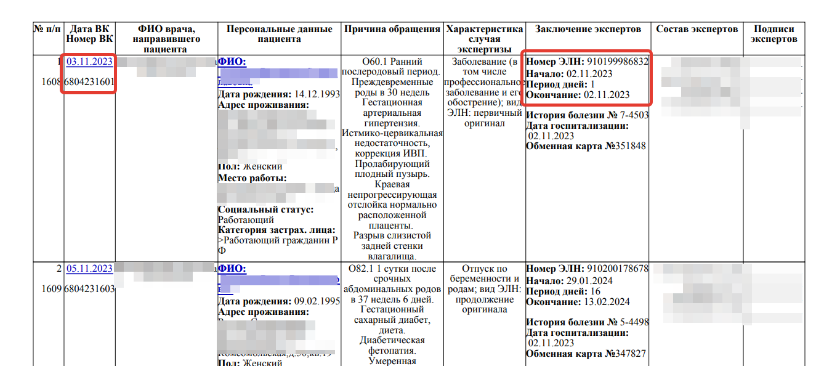
#Зачем_нам_автоматизация…
Журнал учета КЭР…
МОЖНО БОЛЬШЕ «НЕ ПИСАТЬ»…

Slide 11
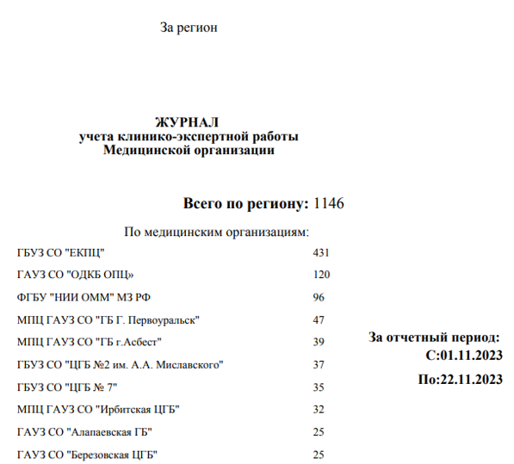
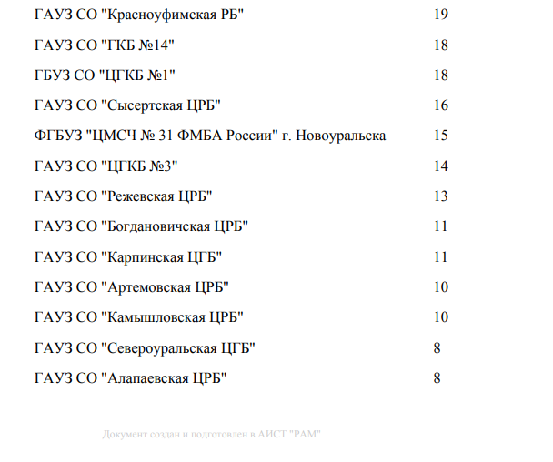
#Зачем_нам_автоматизация…
Журнал учета КЭР…
МОЖНО БОЛЬШЕ «НЕ СЧИТАТЬ»…

Slide 12
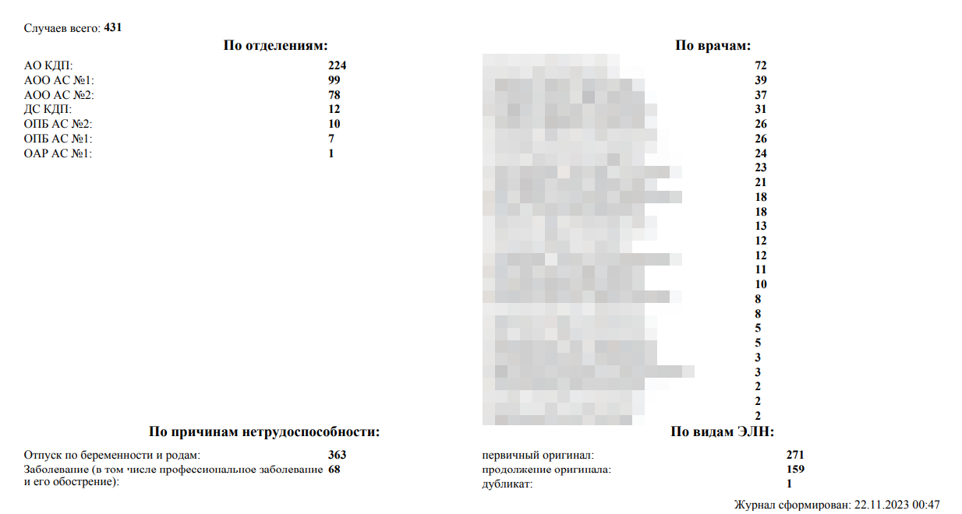
#Зачем_нам_автоматизация…
Журнал учета КЭР…
МОЖНО БОЛЬШЕ «НЕ СЧИТАТЬ»…

Slide 13
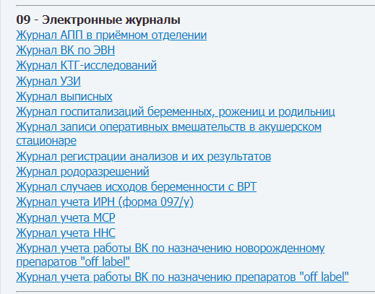
#Зачем_нам_автоматизация…
ЭЛЕКТРОННЫЕ ЖУРНАЛЫ УЧЕТА
Электронные медицинские записи оформляются с использованием
любого вида электронной подписи в случае (п.12 приказа МЗ РФ от 07.09.2020 №947н):
содержатся в журналах, которые формируются на основе электронных медицинских документов (журналы обращений/обследований и регистрации медицинских вмешательств)

Slide 14
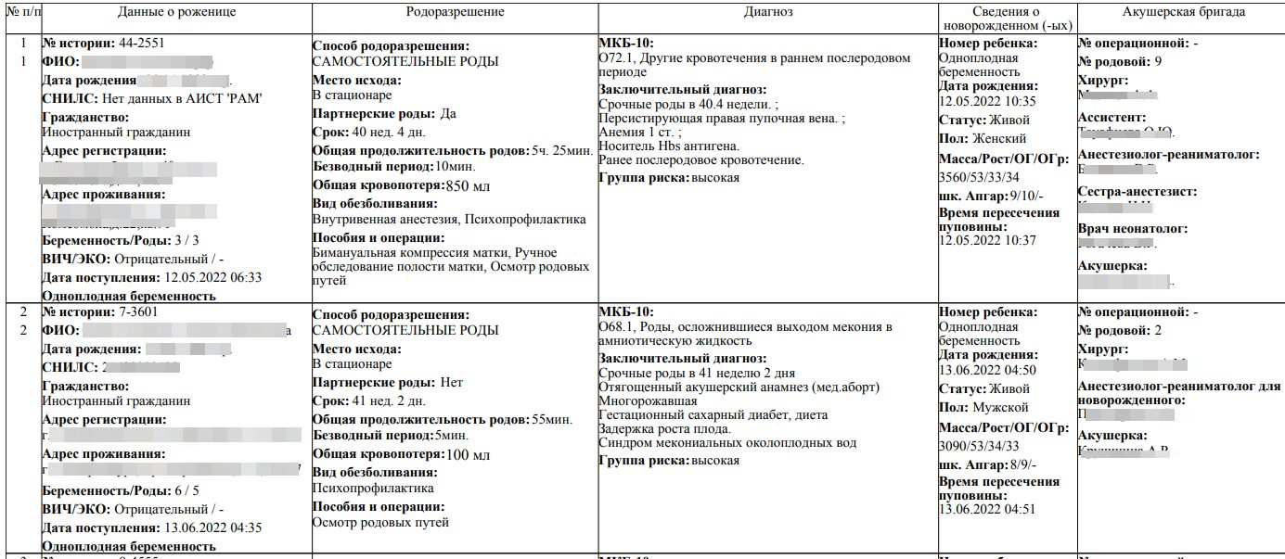
#Зачем_нам_автоматизация…
Журнал родов
МОЖНО БОЛЬШЕ «НЕ ПИСАТЬ»…

Slide 15
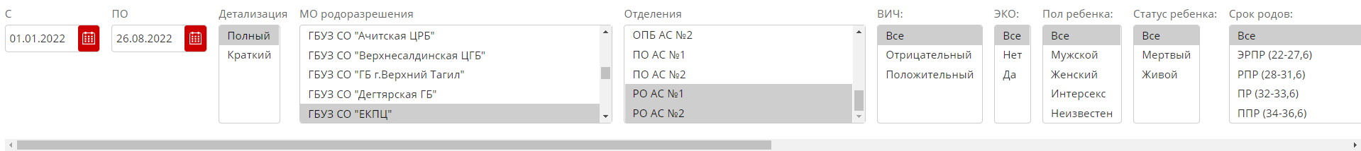
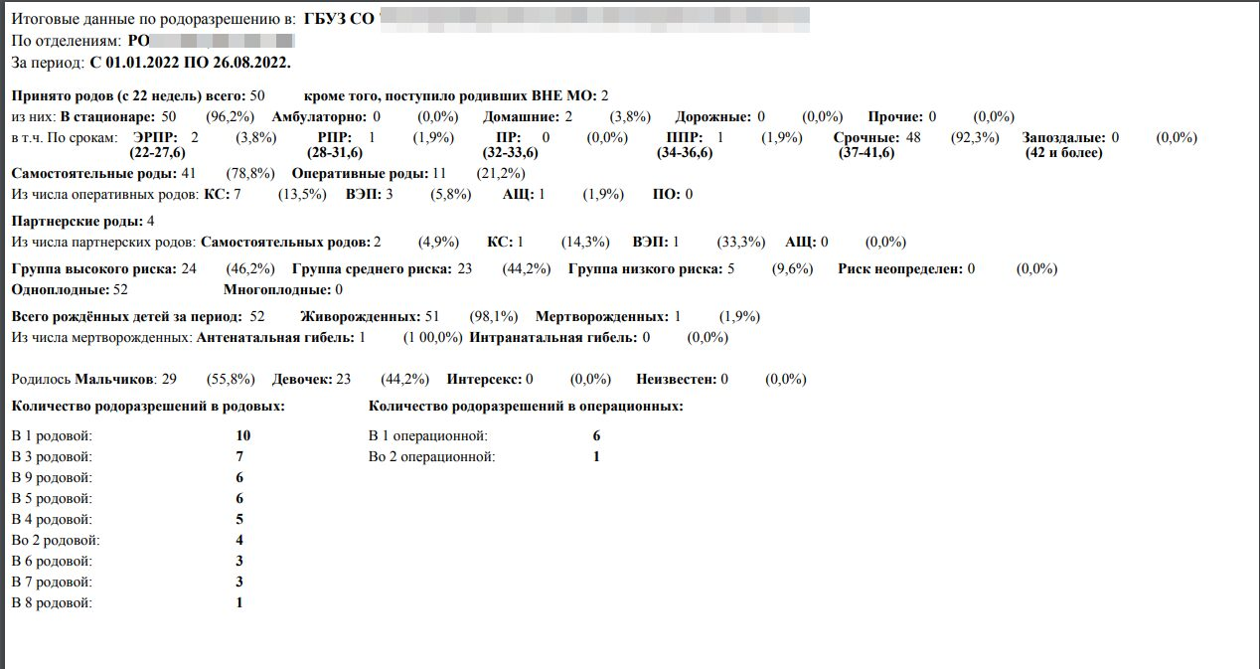
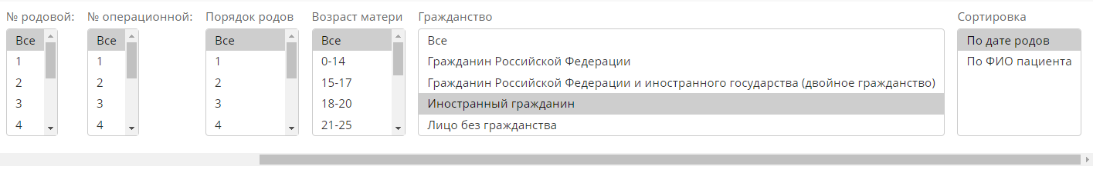
#Зачем_нам_автоматизация…
Журнал родов
МОЖНО БОЛЬШЕ «НЕ СЧИТАТЬ»…

Slide 16
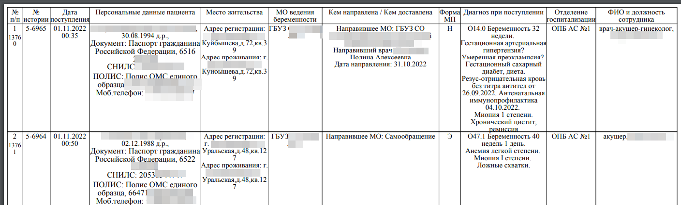
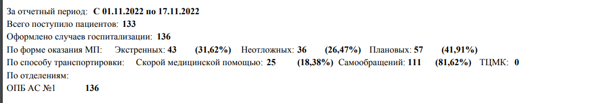
#Зачем_нам_автоматизация…
Журнал госпитализаций
МОЖНО БОЛЬШЕ «НЕ ПИСАТЬ»…
МОЖНО БОЛЬШЕ «НЕ СЧИТАТЬ»…

Slide 17
#Зачем_нам_автоматизация…
Аналитика_Робсон
Этапы аналитики | Варианты формирования КЛАССИФИКАЦИИ РОБСОНА
Этапы аналитики | Бумажная история (нет МИС) | "РМИС" | АИСТ "РАМ"
Определение группы | Ручная маркировка | Ручное выставление группы | Автоматически
Формирование таблицы | Excel или аналоги | Автоматически | Автоматически
Персональный анализ | Нет | ? | Пофамильные списки
Поиск и анализ ошибок | Нет | Нет | Автоматически
Анализ групп без КС | Нет | Нет | Автоматически
Детализация групп | Нет | Нет | Автоматически
Фальсификация | Да | Да | «Нет»
Всего родов 38 354, в т.ч. КС - 11 965 случаев*
Десятки тысяч случаев «посчитать» вручную ?!
Аналогично для расчета КИПР, родов с рубцом и других спец отчетов
#Зачем_нам_автоматизация…
*на примере Свердловской области за 2022 г.

Slide 18
#Зачем_нам_автоматизация…
Аналитика_КИПР
Этапы аналитики | «КОЭФФИЦИЕНТ ИНДУКЦИИ ПРОГРАММИРОВАННЫХ РОДОВ»
Этапы аналитики | Бумажная история (нет МИС) | "РМИС" | АИСТ "РАМ"
Расчет коэффициента | Нет | нет | Автоматически
Аналитика по МО всего региона | Excel или аналоги | нет | Автоматически
Объемы индукций | Нет | нет | Автоматически
Поиск и анализ ошибок | Нет | Нет | Автоматически
Фальсификация | Да | Да | «Нет»
Всего родов 38 354, в т.ч. КС - 11 965 и программированных - 5493
Тысячи случаев «посчитать» вручную ?!
Аналогично для расчета родов с рубцом и других спец отчетов
#Зачем_нам_автоматизация…
*на примере Свердловской области за 2022 г.

Slide 19
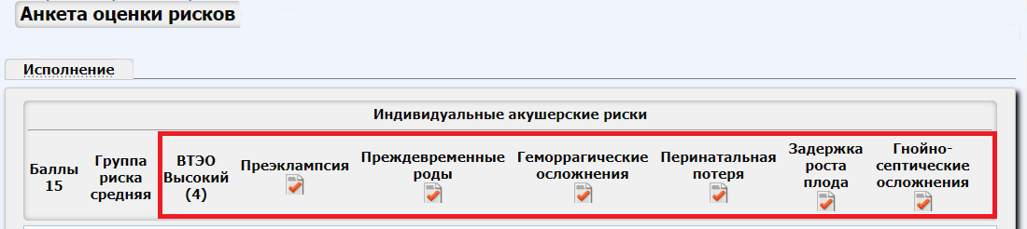
#Персональные_помощники_врача
Чек-лист Акушерских РИСКОВ
Автоматизация оценки акушерских РИСКОВ
Автоматизированное выявление индивидуальных рисков для каждого пациента –
реализация основных принципов 4П-медицины:
ПЕРСОНАЛИЗАЦИЯ, ПРЕДИКЦИЯ, ПРЕВЕНЦИЯ,
что позволяет изменить врачебную тактику и
провести своевременную профилактику фатальных осложнений.

Slide 20
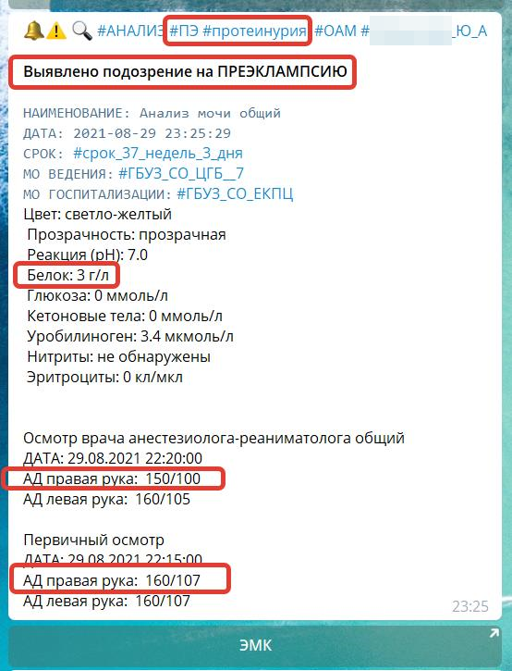
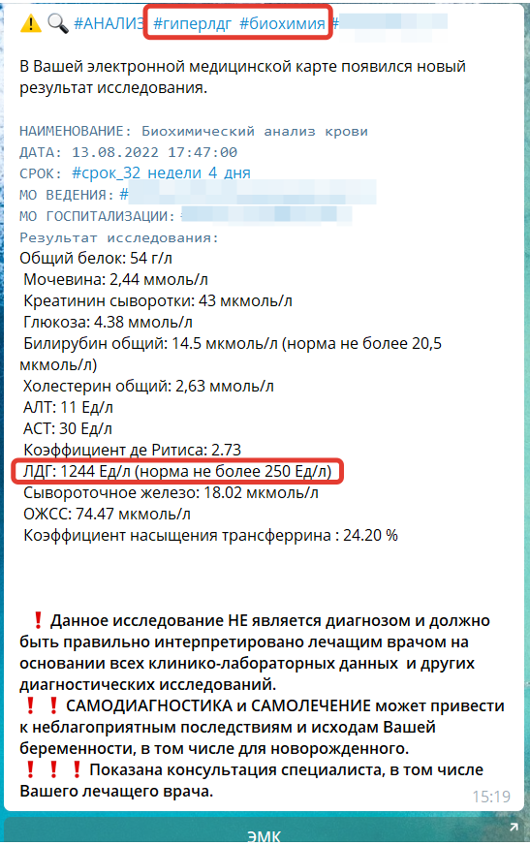
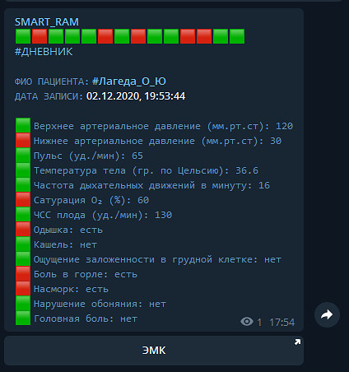
#Персональные_помощники_врача
Сервис-бот мобильных уведомлений
о Критических Акушерских Состояниях
СИГНАЛЫ:
Отклонения по дневникам пациента
ПЭ
Анемия
Поражения печени
Гипергликемия
Тромбоцитопения
Протеинурия
COVID19
Кровотечение
Гипертензия
и ДРУГИЕ…
Преэклампсия
Поражения печени
Отклонения по дневнику пациента

Slide 21
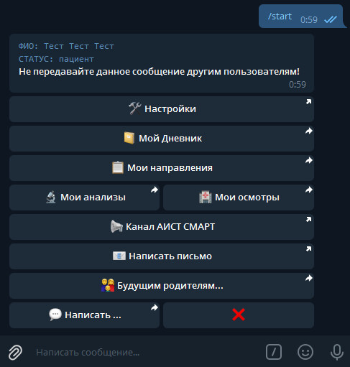
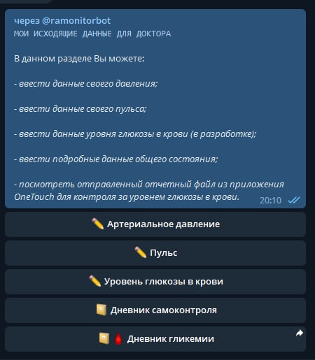
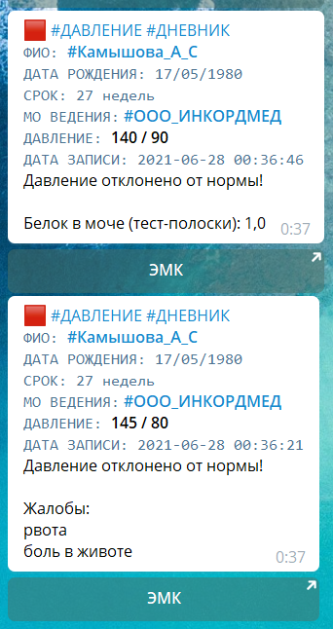


#Персональные_помощники_врача
Дневник самоконтроля пациента
Раздел «МОЙ ДНЕВНИК»
Артериальное Давление
ПУЛЬС

Slide 22
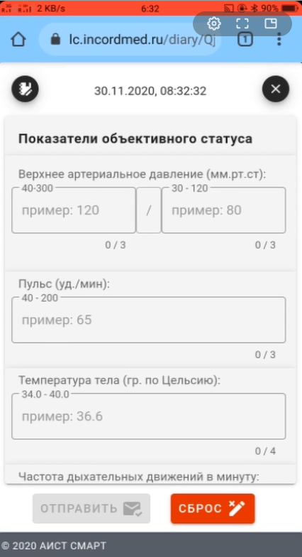
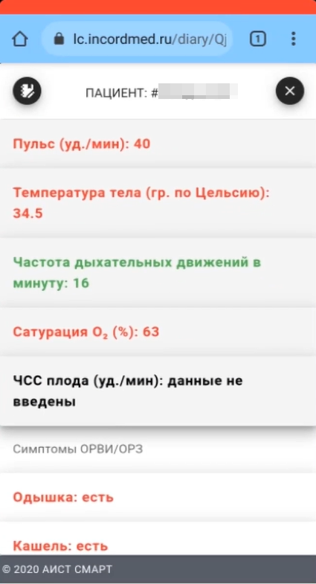

#Персональные_помощники_врача
Дневник самоконтроля пациента
Раздел «МОЙ ДНЕВНИК»

Slide 23
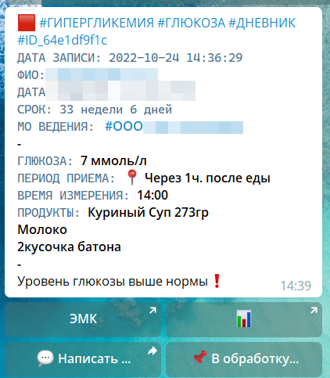

#Персональные_помощники_врача
Дневник самоконтроля пациента
Раздел «МОЙ ДНЕВНИК»

Slide 24
#Персональные_помощники_врача_и_беременной
#Личный_кабинет_аист_смарт
Период |  | с | 01.01.2023 | по | 31.10.2023
 | Электронные дневники самоконтроля
 | Норма |  | Патология |  | всего
 | Абс | % | Абс | % | Абс
Январь | 4348 | 94,42 | 257 | 5,58 | 4605
Февраль | 8533 | 94,72 | 476 | 5,28 | 9009
Март | 8775 | 96,2 | 347 | 3,8 | 9122
Апрель | 9595 | 96,89 | 308 | 3,11 | 9903
Май | 9509 | 97,8 | 214 | 2,2 | 9723
Июнь | 8594 | 98,46 | 134 | 1,54 | 8728
Июль | 7972 | 98,35 | 134 | 1,65 | 8106
Август | 9111 | 98,04 | 182 | 1,96 | 9293
Сентябрь | 8889 | 96,81 | 293 | 3,19 | 9182
Октябрь | 9766 | 96,47 | 357 | 3,53 | 10123
ИТОГО | 85092 | 96,8 | 2702 | 3,2 | 87794
Дистанционный мониторинг здоровья
10 мес 2023
Охват «домашнего» мониторинга
10,8% пациентов
х2

Slide 25

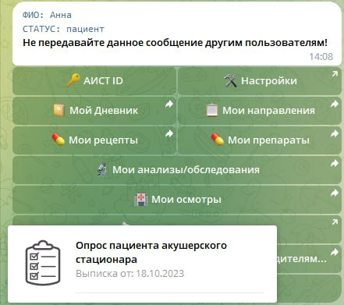
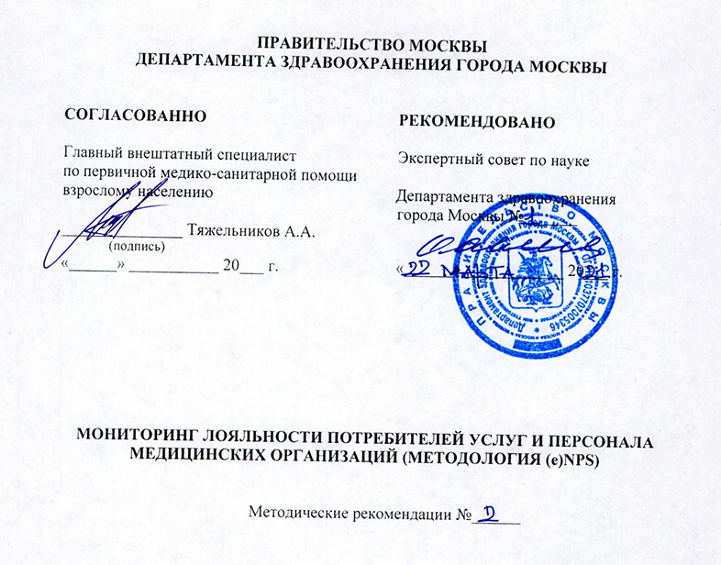

#модуль_пациента_аист_смарт
Раздел «ОПРОСЫ»
- Обратная связь от пациента о получаемой медицинской помощи
- Формализованные группы вопросов
- Удаленное анкетирование
- Автоматизированная аналитика результатов по МО / по Региону
Приказ МЗ РФ от 19.07.2022 № 495
"Об утверждении методики расчета дополнительного показателя "Оценка общественного мнения по удовлетворенности населения медицинской помощью, процент"
федерального проекта "Модернизация первичного звена здравоохранения Российской Федерации", входящего в национальный проект "Здравоохранение"

Slide 26
Заключение
Факт, что «IT — это полезный инструмент для повышения качества и эффективности медицинской помощи», не вызывает сомнений…
Однако их использование требует тщательного подхода к подготовке медицинского персонала, организации структуры непосредственно медицинской помощи и управлением ею,
РАЗРАБОТКЕ IT-РЕШЕНИЙ…
Сокращает смертность, частоту госпитализаций, улучшает качество исходов и жизни не само внедрение IT, а
адекватные интерпретации результатов их использования и своевременные принятия решений (врачебных, организационных и др.) для достижения целей медицинской помощи…
ПРИ АДЕКВАТНОЙ РАЗРАБОТКЕ IT-РЕШЕНИЙ

Slide 27


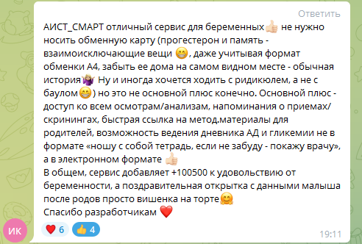
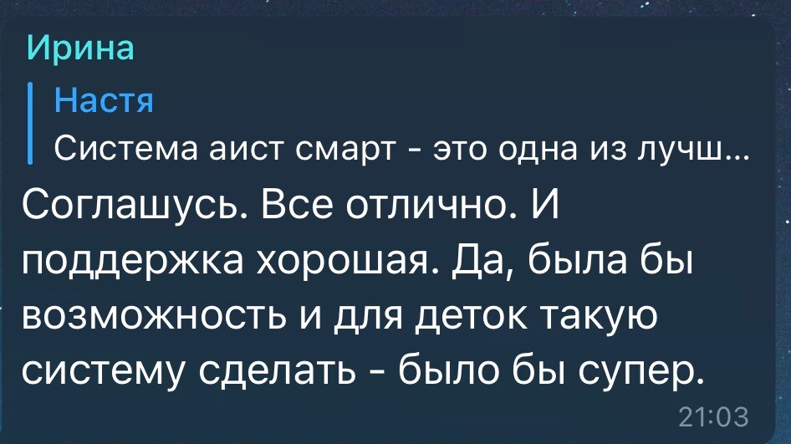
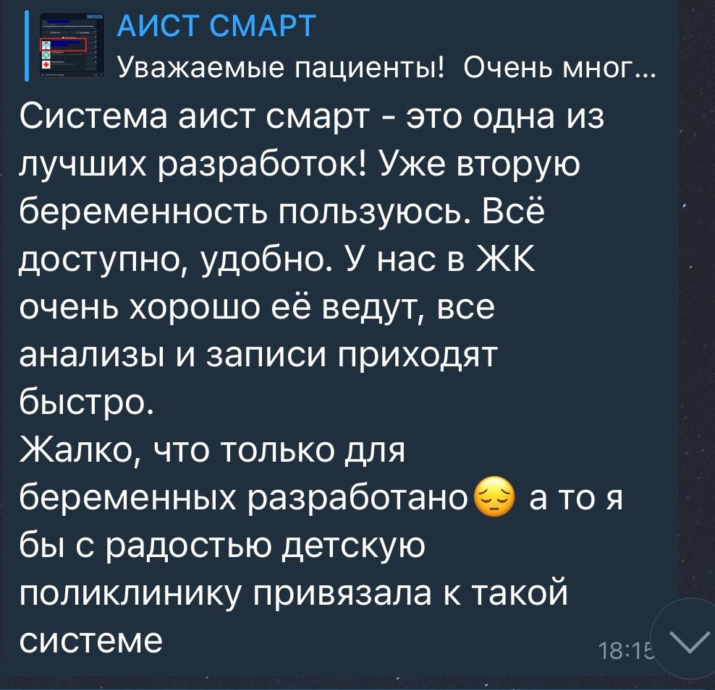

#отзывы_аист_смарт

Slide 28
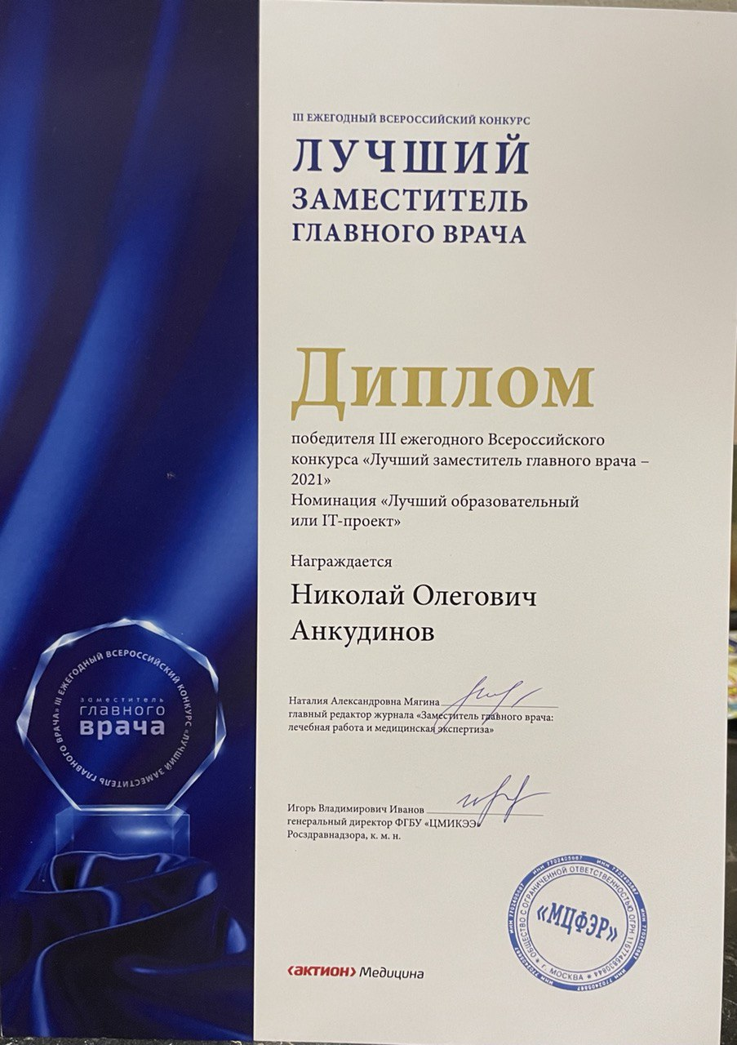



#обратная_связь_аист_смарт
ПРОФЕССИОНАЛЬНОЕ ПРИЗНАНИЕ
🏆Премия имени В.И. Кулакова «НАВСТРЕЧУ ЖИЗНИ»
Номинация «Цифровые достижения 2022»
«Лучший образовательный или IT-проект», 2021г
«Цифровая лаборатория» Агентство Стратегических Инициатив, 2021г

Slide 29

#обратная_связь_аист_смарт
XI Всероссийский форум
«Региональная информатизация ПРОФ-IT» 2023г.
🏆 Номинация «НАРОДНОЕ ПРИЗНАНИЕ»

Slide 30





Тому, кто не хочет изменить свою жизнь, помочь невозможно…
Нет ничего невозможного…
на невозможное просто требуется больше времени!
@doc_nikol
Анкудинов Николай
Презентация
79221588789@ya.ru
+79221588789

